Slide 1
МІНІСТЕРСТВО ОХОРОНИ ЗДОРОВ’Я УКРАЇНИ ОДЕСЬКИЙ НАЦІОНАЛЬНИЙ МЕДИЧНИЙ УНІВЕРСИТЕТ
Кафедра фізичної реабілітації, спортивної медицини, фізичного виховання
Тема перша: Історія розвитку масажу. Фізіологічний вплив масажу на організм. Діапазон використовуваних у масажі прийомів та їх поєднання. Топографія тактильної чутливості шкіри. Механізми впливу масажу. Шкіра та її функції. Вплив масажу на шкіру. Вплив масажу на нервову систему. Вплив масажу на кровоносну систему. Вплив масажу на лімфатичну систему. Вплив масажу на м'язи. Вплив масажу на суглобовий апарат. Вплив масажу на газообмін.
Підготувала: лікар ФРМ
Кіціс А.Г.

Slide 2
План семінарського заняття:
Історія розвитку масажу.
Фізіологічний вплив масажу на організм.
Діапазон використовуваних у масажі прийомів та їх поєднання.
Шкіра та її функції. Вплив масажу на шкіру.
Вплив масажу на нервову систему.
Вплив масажу на кровоносну систему.
Вплив масажу на лімфатичну систему.
Вплив масажу на м'язи.
Вплив масажу на суглобовий апарат.
Вплив масажу на газообмін.

Slide 3
Потреба в масажі виникає в живому організмі майже рефлекторно.
До речі, варто людині до чогось вдаритися, як тут же, майже несвідомо, вона розтирає, розминає болюче місце. Всі ці дії не що інше, як різновид масажу, що ввійшов в арсенал захиснопристосувальних засобів живого організму.
З літературних пам’яток старовини дізнаємося, що у давнину масажні прийоми використовували перш за все для лікування. Частина з них входила в релігійні і ритуальні обряди. Наприклад, у деяких народів збір на полювання чи війну навіть до сьогодні супроводжується ритуальними танцями, під час яких виконуються такі масажні прийоми, як потрушування тіла (вібрація), поштовхування, розтирання, розминання. Усе це, без сумніву, підвищує тонус організму, створює відчуття припливу сил. В історії майже кожного народу можна знайти згадки про масаж.

Slide 4
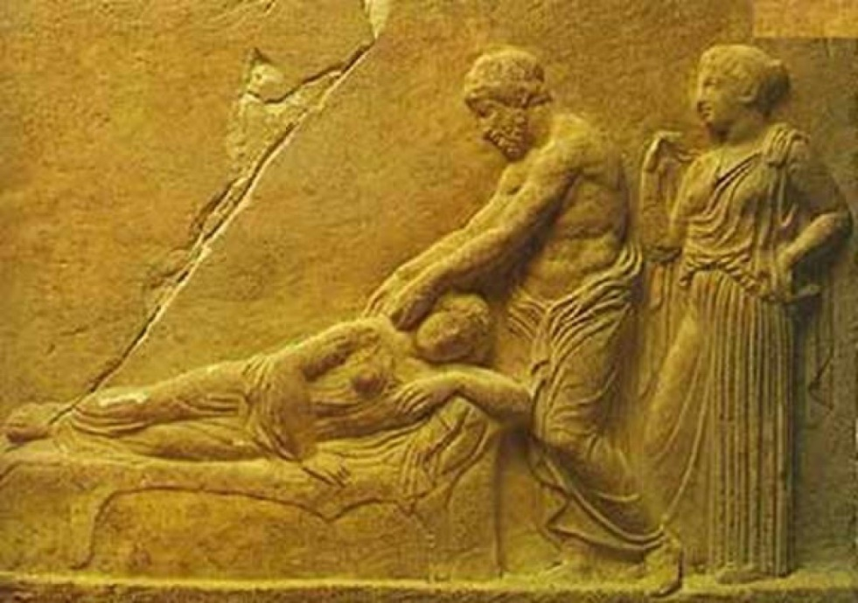
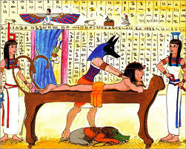
У стародавньому Китаї були лікувально-гімнастичні школи, в яких хворих лікували масажем. У книзі ―Конг-Фу‖, написаній понад дві з половиною тисячі років до нашої ери, описано деякі прийоми масажу, активні і пасивні рухи. Про застосування масажу в Стародавній Індії відомо з книги ―Веди‖ (Книги мудрості) 1800 р. до н.е. У працях Сушрути, засновника індійської хірургії, є докладні описи масажу як засобу лікування, даються поради щодо застосування спеціальних прийомів при деяких патологічних станах. 3 В Єгипті, Абіссинії, Лівії, Нубії та інших арабських державах ще у XII ст. до н.е. були відомі примітивні прийоми масажу (розтирання, поcтукування). Давні пам’ятники Єгипту свідчать про те, що розминання і погладжування застосовувались після плавання в басейнах. У давніх єгиптян описані прийоми масажу із застосуванням мазей і олій.

Slide 5
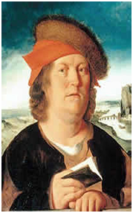
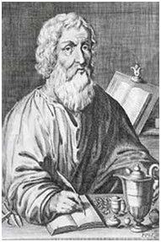
Геродікос (484-425 рр. до н.е.) був першим з грецьких лікарів, який намагався дати масажу фізіологічну основу. Гіппократ (460-377 рр. до н.е.) звільнив масаж від релігійних нашарувань, багато зробив для подальшого його розвитку. Особливе місце він відводить розминанню, вважаючи, що завдяки йому розслаблене зчленування міцніє, а туге робиться рухливим. Широко застосовували і пропагували масаж римські лікарі. Так, Асклепіад (156-128 рр. до н.е.) поряд з помірністю у їжі і питті приписував розминання і розтирання всього тіла, активні і пасивні рухи.

Slide 6
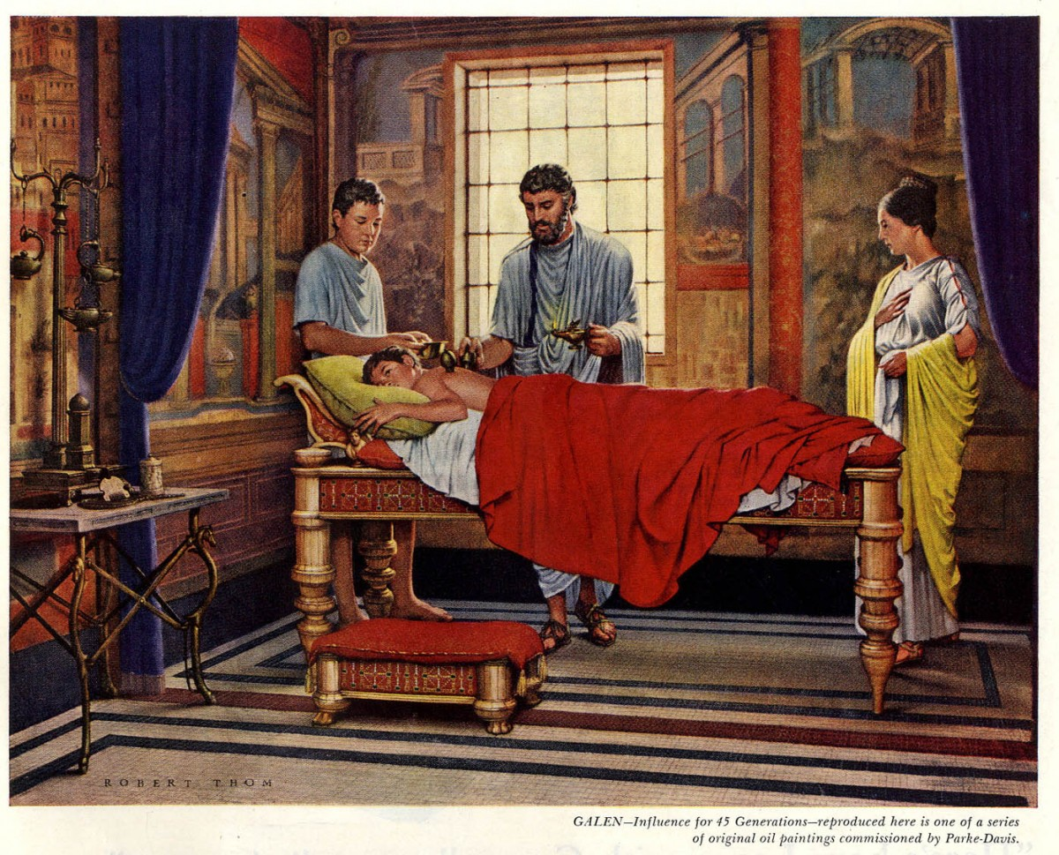
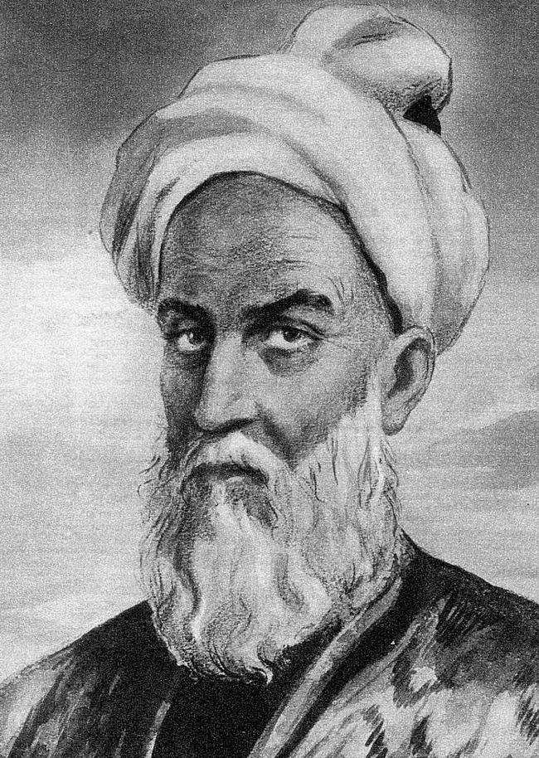
К. Гален (І ст. н. е.), головний лікар школи гладіаторів, описав дев’ять видів масажу, докладно зупинившись на методиці погладжування, розтирання і розминання. Він розробив методику ранішнього і вечірнього масажу. Винятковий вплив на розвиток масажу в країнах Середньої Азії і Сходу, а потім і Європи, мала діяльність таких лікарів, як Разес ар-Разі та Алі ібн Сіна. Алі ібн Сіна заснував у Багдаді лікарню, де одним з лікувальних методів був масаж. Він описує і характеризує дев’ять його видів. У ХVІІІ-ХІХ століттях з розвитком біологічних наук, вивченням анатомії і фізіології кровообігу людини масаж стали все ширше застосовувати як терапевтичний засіб.

Slide 7
У Франції це пов’язано з іменами Гофмана, Геріке, Бернера, Фуллєра та ін. Із середини XIX ст. в багатьох країнах Європи з’являється значна кількість праць, присвячених у першу чергу лікувальним властивостям масажу при різних захворюваннях, у яких автори намагаються науково доводити його вплив на різні органи і системи. Розробляються показання і протипоказання, уточнюється методика застосування, з’являються описи прийомів.
Над вивченням механізму дії масажу на організм людини, над методичними й організаційними питаннями його використання у клінічній та амбулаторній практиці працювали А.Ф. Вербов, В.Е. Васільєва, А.Р. Кірічевський, І.М. Саркізов-Серазіні, В.К. Стасенков, А.К. Щербак.

Slide 8
ФІЗІОЛОГІЧНИЙ ВПЛИВ МАСАЖУ НА ОРГАНІЗМ
В основі механізму впливу масажу на організм лежить складний процес, зумовлений нервово- рефлекторним, гуморальним та механічним впливом.
Всі вони між собою взаємопов’язані, так що відокремити практично один від одного неможливо. Пусковим моментом впливу масажу на організм є механічне подразнення, що наноситься тканинам спеціальними прийомами. Різноманітність використовуваних прийомів дає можливість здійснювати вплив від дуже слабкого до надзвичайно інтенсивного.
Прийоми масажу, діючи на тканини, викликають збудження механорецепторів, що призначені для перетворення енергії механічного подразнення в специфічну активність нервової системи ‒ сигнали, які несуть інформацію до нервових центрів.

Slide 9
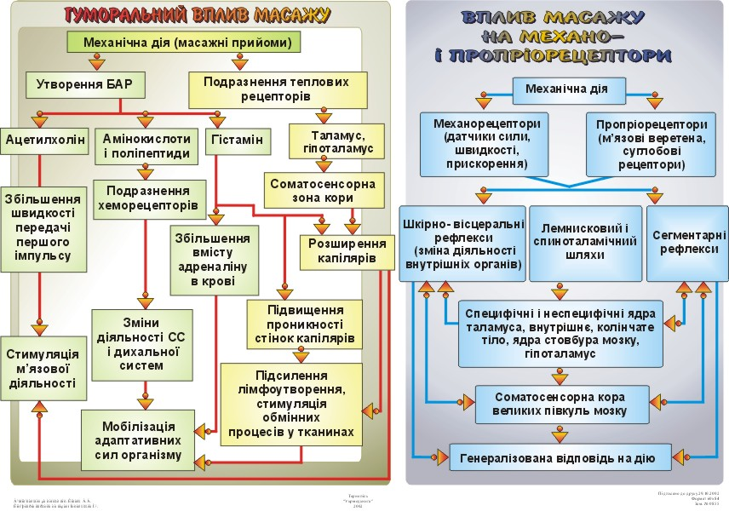

Slide 10
Механорецептори розміщені по всьому тілі. До них належать рецептори шкіри та м’язів, що подразнюються дотиком, натискуванням, вібрацією; рецептори внутрішніх органів (інтерорецептори), які збуджуються при зміні тиску на органи і стінки судин. Механічне подразнення, деформуючи капсулу 5 механорецепторів, призводить до зміни проникності її для іонів натрію, що, в свою чергу, сприяє зниженню мембранного потенціалу спокою і виникненню рецепторного потенціалу, який передається на аферентне нервове волокно.
У результаті процесів сумації рецепторних потенціалів на нервовому волокні виникає потенціал дії, який у вигляді доцентрових (аферентних) імпульсів передається по чутливих шляхах в центральну нервову систему, де аналізується, синтезується в загальну складну реакцію, яка і викликає різні функціональні зміни в організмі.

Slide 11
Нервово-рефлекторний механізм впливу масажу на організм є основним, але далеко не єдиним.
У літературі описаний гуморальний та механічний вплив масажу на капіляри, трофіку шкіри, газообмін, м’язову систему, функцію суглобів та сухожилково- зв’язкового апарату, серцево-судинну систему, систему дихання, систему травлення та ін.
При вивченні механізмів фізіологічного впливу масажу необхідно мати на увазі його комплексний вплив на організм, тобто будь-яке механічне подразнення, що наноситься одним із прийомів масажу, діє як на місці його нанесення, так і завдяки наявності нервово-рефлекторних зв’язків цієї ділянки з центральною нервовою системою, впливає на функціональний стан всього організму.
Тому для більш детального вивчення фізіологічного впливу на організм ми розглянемо його вплив на органи та системи і їх функцію окремо, пам’ятаючи про комплексний механізм дії масажу на весь організм.

Slide 12
Класифікація прийомів масажу (О.Ф. Вербов, 1966; доповнення Л.О. Кунічев, 1982; А.А.Бірюков, 2008)
Група прийомів | Основні прийоми | Допоміжні прийоми
Погладжування | Площинне: поверхневе, глибоке, переривчасте, безперервне Обхоплююче: поверхневе, глибоке, переривчасте, безперервне | Гребенеподібне, гладження, граблеподібне, хрестоподібне, щипцеподібне
Розтирання | Розтирання: пальцями, опорною частиною кисті, ліктьовим чи променевим краєм кисті | Гребенеподібне, граблеподібне, пиляння, штрихування, пересікання,щипцеподібне, стругання
Вижимання | Повздовжнє, ребром долоні, поперечне | Повздовжнє з обтяженням, одним і двома кулаками, передпліччям, основою однієї чи двох долоней, великим пальцем
Розминання | Безперервне Переривчасте Поздовжнє Поперечне | Ординарне, подвійний гриф, подвійне кільцеве, щипцеподібне, валяння, накочування, зміщення, посмикування, пощипування, розтягування, стискання, натискування, гребенеподібне
Рухи | Активні, пасивні, з опором | Приведення, відведення, згинання, розгинання, колоподібні, пронація, супінація
Вібраційні та ударні прийоми | Безперервна | Стрясання, потрушування, струшування, підштовхування
 | Переривчаста | Рубання, поплескування, поколочування, пунктирування, шмагання

Slide 13
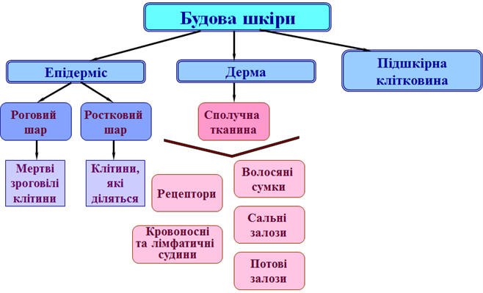
Шкіра та її функції. Вплив масажу на шкіру.
Шкіру називають найбільшим органом людського тіла. Поверхня шкіри іноді перевищує 2 м2, і її завдання - підтримувати стабільність всіх внутрішніх параметрів, що забезпечують функціонування людського тіла. Важливою функцією, що має виконувати шкіра, є також захист внутрішніх органів від шкідливих зовнішніх факторів, а також травм.

Slide 14
Структура шкіри - шари
Шкіра складається з трьох основних шарів. Зовнішня шкіра складається з епідермісу, за яким слідують дерма і підшкірна тканина. Крім того, шкіра містить сальні і потові залози, кровоносні судини, нервові закінчення і лімфатичні судини. У шкірі також є волосяні фолікули.
Шкіра ділиться на два основних типи. Перший - це шкіра голови, кінцівки і тулуб. Це шкіра з тришарової структурою, що характеризується високим ковзанням. Другий тип шкіри - це шкіра на долонях і підошвах ніг. Відмінна особливість цього типу шкіри - в ній відсутні сальні залози, волосяні фолікули.
Епідерміс - будова і функції
Епідерміс утворений багатошаровим епітелієм. Його базовий шар - це самий нижній шар епідермісу, і в ньому відбувається безліч процесів, які в кінцевому підсумку призводять до вироблення кератину. Крім того, епідерміс має шипуватий зернистий шар і проміжну зону, яка з'являється в основному на ступнях і руках, а також легкий шар, що складається з щільно прилеглих кератиноцитів. Легкий шар стійкий до ультрафіолетових променів і його місце знаходиться на підошвах стоп і долонях. Це має велике значення при кератозі.

Slide 15
Шкіра - будова дерми
Найтовстіший шар шкіри - це дерма, яка навіть становить близько 2 мм. Він складається з сполучної тканини з кровоносними судинами, нервовими закінченнями і шкірними придатками. Це еластичний шар, стійкий до будь-яких пошкоджень. Саме завдяки знаходяться в ньому нервових закінченнях людина відчуває біль, дотик і зовнішню температуру.
Шкіра - підшкірна клітковина
Хоча цей шар тісно пов'язаний зі шкірою, він не вважається частиною шкіри. Він складається в основному з жирової тканини і лише невеликий відсоток становить сполучна тканина. У структурах підшкірної клітковини є нервові волокна і судини. Основне завдання підшкірної клітковини - це її участь в процесі терморегуляції, що має велике значення для всього організму.
Функції шкіри
Шкіра відіграє в першу чергу захисну роль для всього людського тіла. Він захищає його як від холоду, так і від надмірної спеки. Саме завдяки йому всередину не потрапляє занадто велика доза шкідливого випромінювання. Шкіра є ефективним бар'єром від проникнення шкідливих для організму мікроорганізмів і хімічних речовин. Меланін і вітамін D також виробляються в шарах шкіри.
Крім того, наша шкіра виконує безліч інших функцій, таких як Перцепційний, діагностична, бар'єрна і імунна, терморегулююча і, нарешті, резорбтивная. Перший відповідає за отримання стимулів із зовнішнього світу завдяки використанню нервових закінчень.
Діагностична функція, в свою чергу, важлива, тому що вона дозволяє нам побачити на власні очі, в якому стані знаходиться наше тіло, тому що шкіра відображає стан тіла. Різні захворювання можуть привести до різкої зміни структури і зовнішнього вигляду шкіри. Завдяки цій функції ми можемо неозброєним оком побачити, який рівень зволоження шкіри, і при недостатньому зволоженні вона стає сухою, тонкою і нееластичною, і на ній з'являються зморшки.

Slide 16
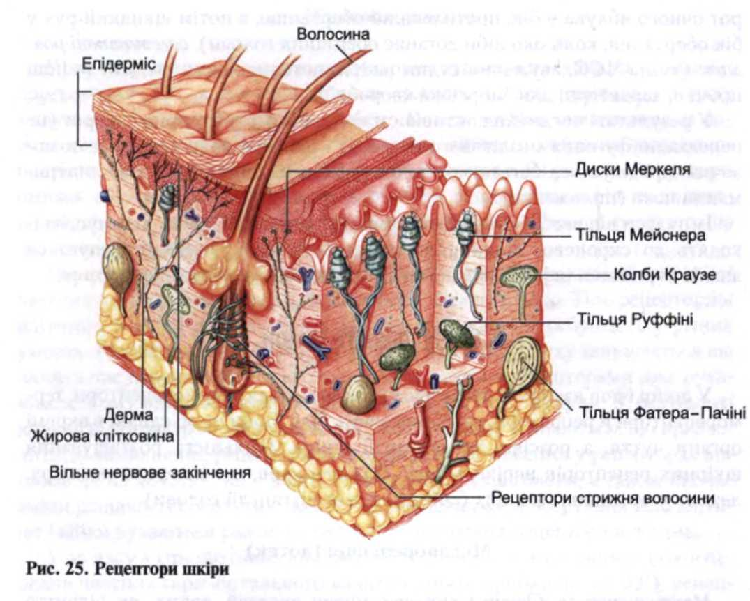
Масажуючи шкіру ми впливаємо на всі її шари, на шкірні судини і м’язи, на потові і сальні залози, а також на центральну нервову систему, з яким шкіра нерозривно зв’язана. Масаж робить різноманітний фізіологічний вплив на шкіру:
вона очищується від рогових лусочок, що відриваються, епідермісу, а разом з ними від сторонніх часток (пил і ін.), що потрапили в пори шкіри, і мікробів, що, звичайно, знаходяться на поверхні шкіри;
поліпшується секреторна функція потових і сальних залоз і очищаються їхні вивідні отвори від секрету;
активується лімфо і кровообіг шкіри, усувається вплив венозного застою, підсилюється кровопостачання шкіри, у результаті чого бліда, в’яла, суха шкіра робиться рожевою, пружною, бархатистою, значно підвищується її опірність до механічних і температурних впливів;
підвищується шкірно-м’язовий тонус, що робить шкіру гладкою, пружною та еластичною;
поліпшується місцевий і загальний обмін, тому що шкіра бере участь у всіх обмінних процесах в організмі.

Slide 17
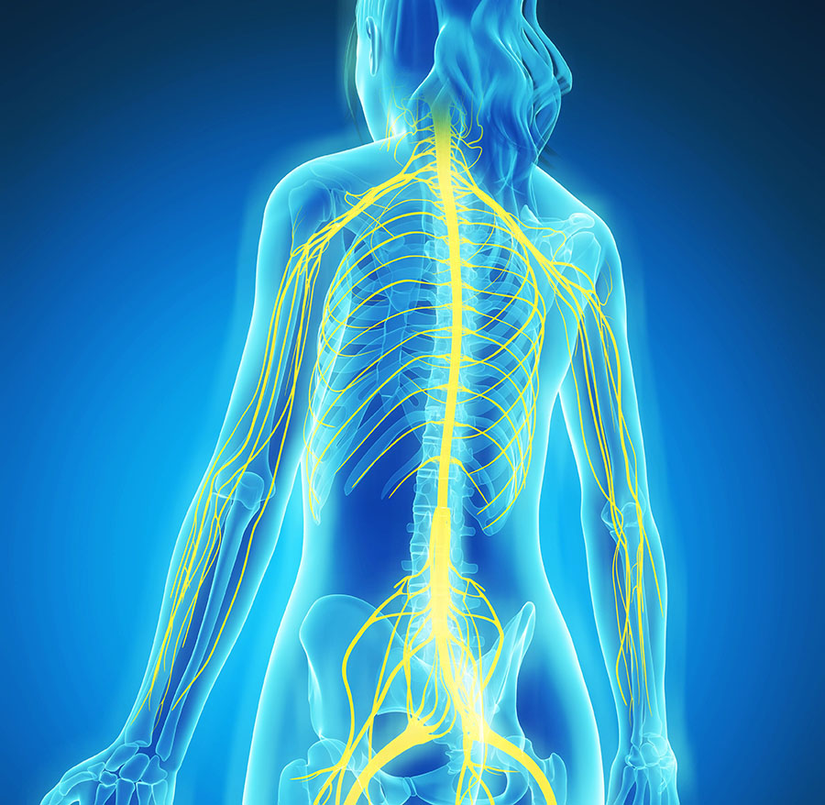
Вплив масажу на нервову систему.
покращує функціональну здатність ЦНС, посилює її регуляторну та координуючу функції,
стимулює регенеративні процеси і процеси відновлення функції периферичних нервів,
регулює збудливість НС,
покращується кровопостачання, окисно-відновні і обмінні процеси в нервовій тканині.

Slide 18
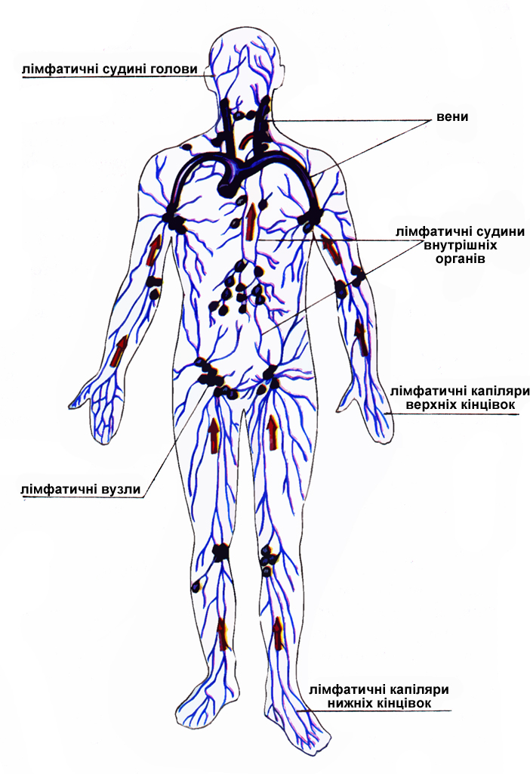
Фізіологічний вплив масажу на систему крово- та лімфообігу
Вплив масажу на систему кровообігу та лімфообігу виявляється, насамперед, у розширенні та збільшенні кількості функціонуючих капілярів.
Кількість розкритих капілярів у 1 мм2 поперечного розтину м'яза зростає у 45 разів, а загальна їх місткість – у 140 разів.
Швидкість кровообігу прискорюється, покращується венозний кровообіг, зменшується периферичний опір.
Разом з тим відбувається збільшення кількості стікаючої лімфи із ділянки що масажується, прискорюється її проходження по судинах, підвищується лімфообіг у 6-8 разів.

Slide 19
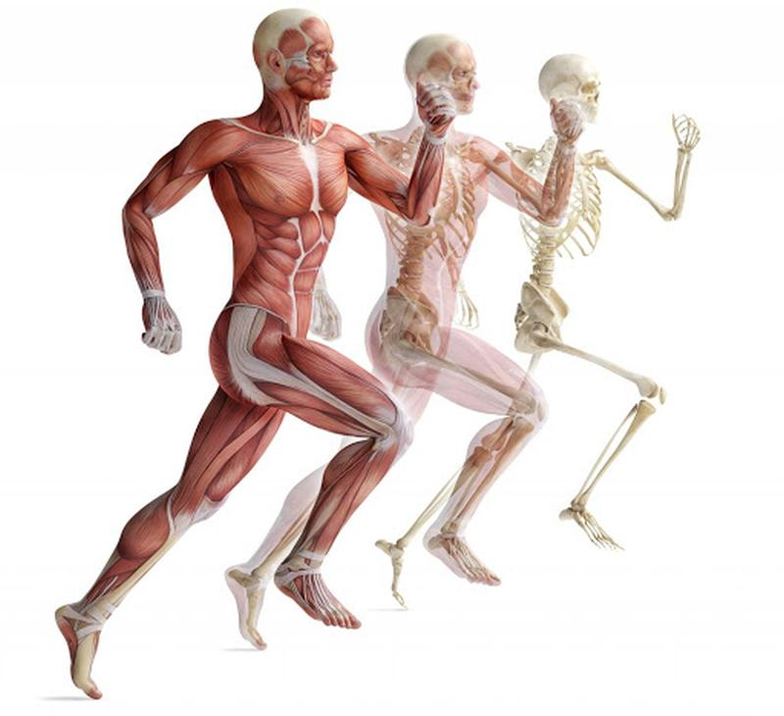
Вплив масажу на опорно-руховий апарат.
Суглоби, зв’язки, сухожилля:
покращується постачання суглоба і навколишніх тканин кров'ю,
прискорюється утворення і рух синовіальной рідини, в результаті в'язки стають еластичнішими.
позбавляє і попереджує малорухливість, набряклість, зморщування суглобових сумок, зміну складу синовіальной рідині внаслідок перенесених перевантажень і мікротравм в суглобах.
запобігає пошкодження хрящової тканини, що веде до виникнення артрозу.
в м'язах покращуються кровообіг і окислювально-відновні процеси: збільшується швидкість доставки кисню і видалення продуктів обміну. зменшує больові відчуття, м’язи стають еластичними, поновлюється їх працездатність.

Slide 20
Вплив масажу на обмін речовин.
Прискорює газообмін, мінеральний і білковий обмін,
посилює виділення мінеральних солей – натрій хлорид, неорганічний фосфор, азотисті органічні речовини (сечовина, сечова кислота).
збільшує виведення молочної кислоти після м’язової роботи,

